Slide 1
Soziale Innovation erleben – Menschen. Ideen. Wirkung: Die ESF-Jahresveranstaltung zeigt, was Sachsen bewegt.

Slide 2
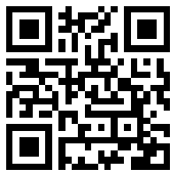
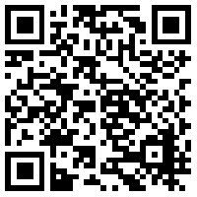
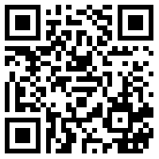
Kontaktmöglichkeiten und weiterführende Informationen:
SINN Website: https://sinn-sachsen.de/
Portal des SMS – Soziale Innovationen: https://www.sms.sachsen.de/soziale-innovationen.html
Website Europa fördert Sachsen: https://www.europa-fördert-sachsen.de/de/

